Slide 1
3er Seminario Internacional de Educación Superior Abierta y a Distancia – México: “La Educación a Distancia en México, Oportunidad de Desarrollo”
El impacto de los egresados en el mercado laboral
Dr. Teófilo J. Ramos
Mtro. Gerardo Campos
21 de septiembre, 2018
D.R. (2018) Instituto Tecnológico y de Estudios Superiores de Monterrey. La reproducción total o parcial requiere autorización expresa del Tecnológico de Monterrey

Slide 2
Proceso de aseguramiento de la calidad
PLANEACIÓN
SEGUIMIENTO, EVALUACIÓN, CONTROL Y MEDIDAS CORRECTIVAS
OPERACIÓN
A través de indicadores de calidad
Resultados
D.R. (2018) Instituto Tecnológico y de Estudios Superiores de Monterrey. La reproducción total o parcial requiere autorización expresa del Tecnológico de Monterrey

Slide 3
Proceso educativo
1
2
3
Insumos
Procesos
Resultados
Estudiantes
Profesores
Currículum
Cursos
Infraestructura
Finanzas
Capacidades de los graduandos
Desempeño de los graduados
Impacto en la sociedad
D.R. (2018) Instituto Tecnológico y de Estudios Superiores de Monterrey. La reproducción total o parcial requiere autorización expresa del Tecnológico de Monterrey

Slide 4
Los estudios de seguimiento de egresados son parte fundamental de la efectividad institucional
D.R. (2018) Instituto Tecnológico y de Estudios Superiores de Monterrey. La reproducción total o parcial requiere autorización expresa del Tecnológico de Monterrey

Slide 5
Efectividad institucional: estrategia de aseguramiento de la calidad académica
Estudios de egresados:
Percepción de
Empleadores
Candidatos a graduarse
3 meses de graduados
1 año de graduados (con otras universidades)
Trayectoria de graduados 5, 10, 15, 20, y 25 años
1 año de graduados (maestrías)
Especialidades medicas (bianual)
Estudio de medicina (anual)
Estudio de doctorados (anual)
Estudio del sector público y privado
Criterios de admisión:
Pruebas estandarizadas
(PAA, PAEP)
Antecedentes académicos
Seguimiento de egresados
Selección de alumnos
→ Monitoreo de requisitos mínimos de admisión e identificación de alumnos en situación de riesgo
Análisis
estratégico y
mejora
continua
→ Retroalimentar planes de estudio y Centros de Vida y Carrera
Indicadores, tableros
análisis y reportes
Pruebas nacionales (CENEVAL, PLANEA) e internacionales (TOEFL).
Evaluación de competencias de egreso (learning outcomes assessment) (Disciplinarias y generales) de todos los programas académicos.
Acreditaciones y rankings
Evaluación académica
Institucionales y de programa
→ Cumplimiento de estándares nacionales e internacionales
→ Retroalimentar a los programas académicos
5
D.R. (2018) Instituto Tecnológico y de Estudios Superiores de Monterrey. La reproducción total o parcial requiere autorización expresa del Tecnológico de Monterrey

Slide 6
El seguimiento de egresados y las acreditaciones
D.R. (2018) Instituto Tecnológico y de Estudios Superiores de Monterrey. La reproducción total o parcial requiere autorización expresa del Tecnológico de Monterrey

Slide 7
El seguimiento de egresados y las acreditaciones
D.R. (2018) Instituto Tecnológico y de Estudios Superiores de Monterrey. La reproducción total o parcial requiere autorización expresa del Tecnológico de Monterrey

Slide 8
El seguimiento de egresados y las acreditaciones
“El seguimiento de egresados es una actividad de primordial importancia en las políticas educativas nacionales e internacionales, por lo que en este criterio evalúa si:
Existen bases de datos actualizadas de los egresados del programa académico;
Se realizan encuestas periódicas a los empleadores orientadas a conocer el desempeño profesional de los egresados;
Se efectúan encuestas periódicas a los egresados para conocer su situación laboral y el grado de satisfacción respecto a la pertinencia del programa;
Existe un documento que muestre el análisis de los resultados de las encuestas, así como mecanismos a fin de incorporar estos resultados para revisar y actualizar el plan de estudios.
Por otra parte, también es importante valorar si existen mecanismos para lograr que los egresados contribuyan a mejorar el programa académico, mediante la impartición de conferencias o cursos.”
Fuente: Marco General de Referencia para los Procesos de Acreditación de Programas Académicos de Tipo Superior Ver. 3.0 – COPAES. Noviembre 2016
D.R. (2018) Instituto Tecnológico y de Estudios Superiores de Monterrey. La reproducción total o parcial requiere autorización expresa del Tecnológico de Monterrey

Slide 9
El seguimiento de egresados y las acreditaciones
3.2 PERTINENCIA
Se evalúa si el PE responde actualmente a las necesidades regionales, estatales o nacionales, considerando el análisis del campo laboral, el seguimiento de egresados, las opiniones de empleadores y grupos de interés, las tendencias profesionales, así como el avance disciplinario y tecnológico; si cuenta con un proceso de revisión sistemática, donde participen los grupos de interés para asegurar su pertinencia y congruencia con las necesidades, la misión de la institución y la de la unidad académica donde opera.
Preguntas y evidencias
¿El PE opera un proceso formal y sistemático que permite obtener y analizar periódicamente la opinión de los egresados / empleadores?
Fuente: Marco de Referencia 2018 del CACEI en el Contexto Internacional
D.R. (2018) Instituto Tecnológico y de Estudios Superiores de Monterrey. La reproducción total o parcial requiere autorización expresa del Tecnológico de Monterrey

Slide 10
El seguimiento de egresados y las acreditaciones
CATEGORIA 7. VINCULACIÓN – EXTENSIÓN
CRITERIO 7.2 SEGUIMIENTO DE EGRESADOS
Indicadores
7.2.1. ¿Existe un registro actualizado de datos generales de los egresados?
7.2.2. ¿Existen instrumentos para evaluar el desempeño de los egresados en el mercado laboral?
Encuesta periódica a los egresados para conocer su situación laboral.
Encuesta periódica a los empleadores para conocer el desempeño profesional de los egresados.
7.2.3. ¿Se cuenta con mecanismos para incorporar los resultados de las encuestas de seguimiento de egresados a la reestructuración del plan de estudios?
Fuente: INSTRUMENTO ARMONIZADO PARA EVALUACIÓN DE ACREDITACIÓN -LICENCIATURA - CACECA
D.R. (2018) Instituto Tecnológico y de Estudios Superiores de Monterrey. La reproducción total o parcial requiere autorización expresa del Tecnológico de Monterrey

Slide 11
El seguimiento de egresados y las acreditaciones
Principales rasgos de los posgrados profesionales y de orientación a la investigación*
Criterio | Rasgo | Referente
Pertinencia del programa | Desempeño de los egresados en una actividad laboral afín a su formación. | Reconocimiento de los egresados por su productividad y contribución al trabajo profesional. *Para el caso de los doctorados un indicador es el contar con el reconocimiento académico de los egresados en el Sistema Nacional de Investigadores.
Satisfacción de los egresados | Valor aportado por el programa a sus egresados y reconocido por éstos (encuestas de satisfacción de los egresados) | Contribución de los egresados al conocimiento y la práctica profesional y reconocimiento por los empleadores y la sociedad.
Fuente: MARCO DE REFERENCIA PARA LA EVALUACIÓN Y SEGUIMIENTO DE PROGRAMAS DE POSGRADO PRESENCIALES, Versión 6 Abril 2015 – CONACYT (PNPC)
D.R. (2018) Instituto Tecnológico y de Estudios Superiores de Monterrey. La reproducción total o parcial requiere autorización expresa del Tecnológico de Monterrey

Slide 12
El seguimiento de egresados y las acreditaciones
Criterio 11. Trascendencia, cobertura y evolución del programa
11.3 Pertinencia del programa
Desempeño de los egresados en una actividad laboral afín a su formación.
Inserción laboral de egresados que se desempeñan laboralmente en una actividad afín a su formación, en que han sido preparados (Investigación, sector académico, productivo, social o gubernamental)
Reconocimiento académico de los egresados en el Sistema Nacional de Investigadores (programas con orientación a la investigación).
Reconocimiento de los egresados por su productividad y contribución al trabajo profesional (programas con orientación profesional).
Contribución de los egresados al conocimiento y la práctica profesional y reconocimiento por los empleadores y la sociedad.
Fuente: MARCO DE REFERENCIA PARA LA EVALUACIÓN Y SEGUIMIENTO DE PROGRAMAS DE POSGRADO PRESENCIALES, Versión 6 Abril 2015 – CONACYT (PNPC)
D.R. (2018) Instituto Tecnológico y de Estudios Superiores de Monterrey. La reproducción total o parcial requiere autorización expresa del Tecnológico de Monterrey

Slide 13
Medición de resultados: Seguimiento de egresados
D.R. (2018) Instituto Tecnológico y de Estudios Superiores de Monterrey. La reproducción total o parcial requiere autorización expresa del Tecnológico de Monterrey

Slide 14
¿Para qué nos sirven estos estudios?
D.R. (2018) Instituto Tecnológico y de Estudios Superiores de Monterrey. La reproducción total o parcial requiere autorización expresa del Tecnológico de Monterrey

Slide 15
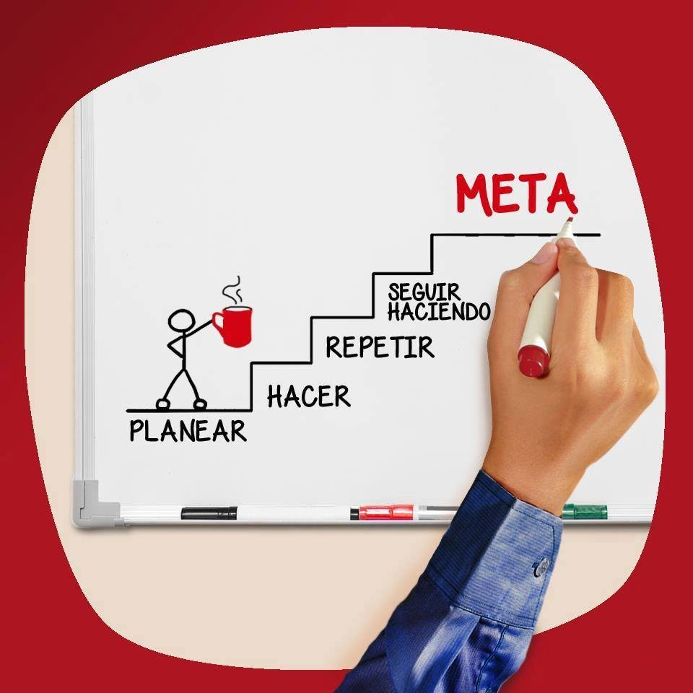
Objetivos de los estudios
Evaluación / Acreditación
Desarrollo curricular y mejora de planes de estudio
Indicadores de inserción laboral
Evolución en la vida profesional del egresado
Satisfacción con la formación y servicios recibidos
Percepción de los empleadores
Información para los grupos de interés (stakeholders)
Fortalecimiento de la vinculación con egresados
D.R. (2018) Instituto Tecnológico y de Estudios Superiores de Monterrey. La reproducción total o parcial requiere autorización expresa del Tecnológico de Monterrey

Slide 16
Programa de seguimiento de egresados de profesional
Candidatos a graduarse
Satisfacción
Retroalimentación
1615
Mejora continua
Semestral
Indicadores
Tasa de respuesta: 94%
Reportes
Recién graduados
(3 meses de graduados)
Tasa de empleo
Calidad del empleo
Emprendimiento
Semestral
Tableros
Tasa de respuesta: 91%
"Formamos líderes con espíritu emprendedor, sentido humano y competitivos internacionalmente"
A 1 año de su graduación
Tasa de empleo
Calidad del empleo
Emprendimiento
Análisis
Comparación con el contexto nacional
Semestral
Trayectoria Profesional
(a los 5, 10, 15, 20 y 25 años de graduados)
Trayectoria profesional
Emprendimiento
Posgrado
Liderazgo
Estudio de Empleadores
Anual
Anual
Tasa de respuesta: 40% - 50%
Participación en los Sectores Público y Privado
Liderazgo
Al año se realizan más de 36,000 encuestas.
Anual

Slide 17
Estudios institucionales
17

Slide 18
Candidatos a graduarse
Objetivos | Periodicidad | Instrumento | Muestra / Censo | Uso de los resultados
Conocer el nivel de satisfacción de los graduandos con la formación y los servicios recibidos. | Semestral | Encuesta | Censo | Indicadores de satisfacción y recomendación
En esta encuesta se pide a los graduandos que opinen sobre los siguientes aspectos:
Clases
Nivel académico
Profesores
Director de carrera
Servicios Académicos
LiFE
Centro de vida y carrera
Servicios Administrativos
Servicios de Experiencia
Infraestructura
Vivencia
Opinión sobre nivel de desarrollo de competencias de la visión
Integridad Académica
Sentimiento TEC
D.R. (2018) Instituto Tecnológico y de Estudios Superiores de Monterrey. La reproducción total o parcial requiere autorización expresa del Tecnológico de Monterrey

Slide 19
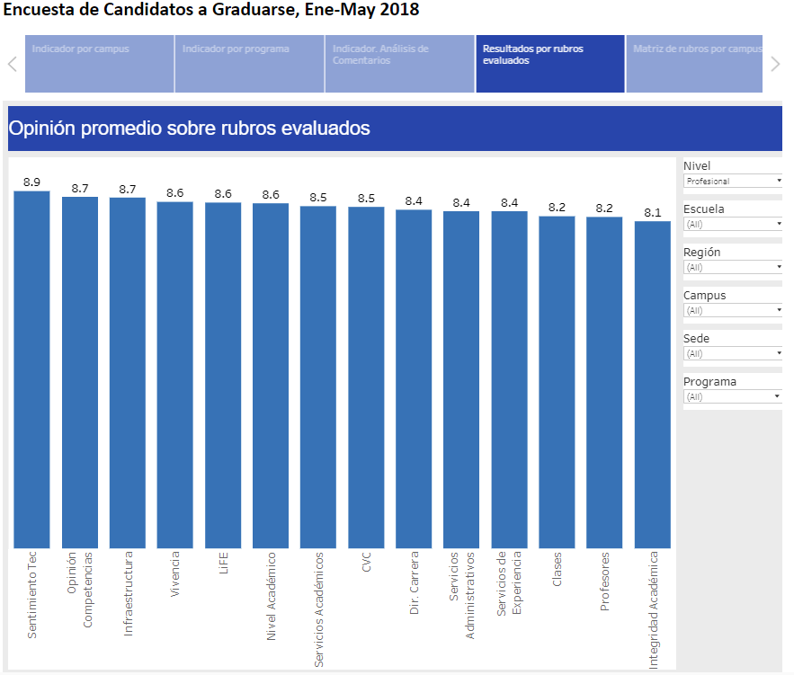
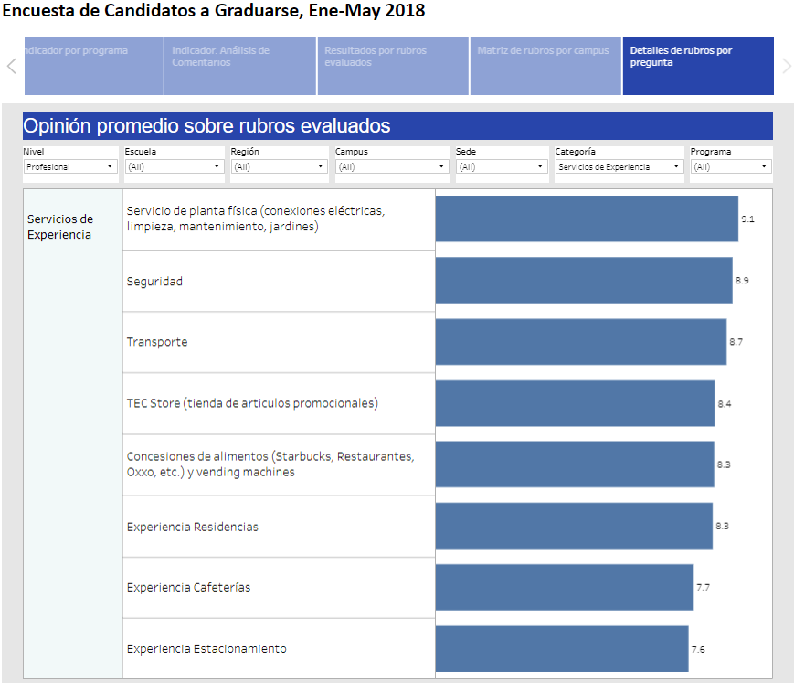
Satisfacción respecto a servicios y vivencia en el Tec Candidatos a graduarse
D.R. (2018) Instituto Tecnológico y de Estudios Superiores de Monterrey. La reproducción total o parcial requiere autorización expresa del Tecnológico de Monterrey

Slide 20
Empleo a tres meses de graduados
Se realiza 2 veces por año
La encuesta se aplica a los 3 meses de la graduación
Tasa de Respuesta (TR): > 90%
Permite obtener información sobre:
Tasa de empleo
Niveles de salario
Tiempo para obtener empleo
Calidad del empleo
Emprendimiento
La información se desglosa al nivel de cada carrera, Escuelas y campus
D.R. (2018) Instituto Tecnológico y de Estudios Superiores de Monterrey. La reproducción total o parcial requiere autorización expresa del Tecnológico de Monterrey
Notes:
Número de egresados: 3,700 en mayo, alrededor de 5,000 en diciembre. Alrededor de 8,700 al año.

Slide 21
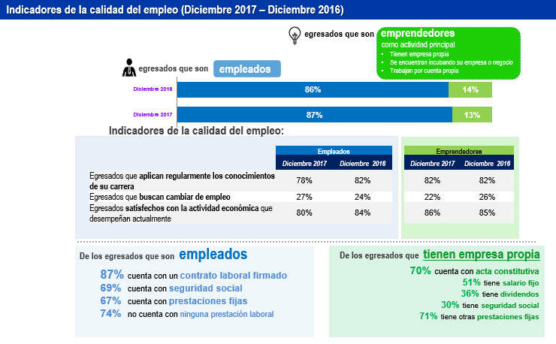
Ejemplo de indicadores de calidad del empleo – Empleo a tres meses de graduados
D.R. (2018) Instituto Tecnológico y de Estudios Superiores de Monterrey. La reproducción total o parcial requiere autorización expresa del Tecnológico de Monterrey

Slide 22
Posgrado
Se realiza 1 vez al año (TR: entre 70 y 80%)
La encuesta se aplica a los egresados del año previo
Permite obtener información sobre:
Tasa de empleo
Niveles de sueldo
Puestos que ocupan
Relación del posgrado con su trabajo
Reconocimientos y promociones recibidas
D.R. (2018) Instituto Tecnológico y de Estudios Superiores de Monterrey. La reproducción total o parcial requiere autorización expresa del Tecnológico de Monterrey

Slide 23
Posgrado
D.R. (2018) Instituto Tecnológico y de Estudios Superiores de Monterrey. La reproducción total o parcial requiere autorización expresa del Tecnológico de Monterrey

Slide 24
Trayectoria Profesional
Se realiza 1 vez al año (TR: entre 40 y 50%)
La encuesta se aplica a los 5, 10, 15, 20 y 25 años después de la graduación
Permite obtener información sobre:
Evolución profesional de los egresados de licenciatura
Experiencia laboral en el extranjero
Participación en la creación de empresas
Tipos de puestos que ocupan
D.R. (2018) Instituto Tecnológico y de Estudios Superiores de Monterrey. La reproducción total o parcial requiere autorización expresa del Tecnológico de Monterrey

Slide 25
Emprendimiento: Participación en actividad empresarial
Estudio de Trayectoria Profesional 2016
Generación | Egresados que son o han sido socios o dueños de una varias empresas |  | Es socio o dueño |  |  | Ha sido socio o dueño pero ya no es
 |  |  |  |  |  |  |  | Egresados que respondieron
 |  |  | Es su actividad primordial |  | Es su actividad secundaria
5 años | 42% |  | 19.6% |  | 12.9% | 9.6% |  | 616
10 años | 48% |  | 20.4% |  | 13.2% | 14.0% |  | 662
15 años | 52% |  | 21.8% |  | 12.6% | 18.0% |  | 637
20 años | 60% |  | 31.2% |  | 10.3% | 18.8% |  | 176
25 años | 71% |  | 33.3% |  | 10.7% | 26.7% |  | 106
Los egresados que respondieron que actualmente son socios o dueños como actividad primordial (977), a nivel global generan 1,725 empresas y 77,762 empleos.
Los egresados que respondieron que actualmente son socios o dueños como actividad secundaria (1,129), a nivel global generan 679 empresas y 22,629 empleos.
D.R. (2018) Instituto Tecnológico y de Estudios Superiores de Monterrey. La reproducción total o parcial requiere autorización expresa del Tecnológico de Monterrey

Slide 26
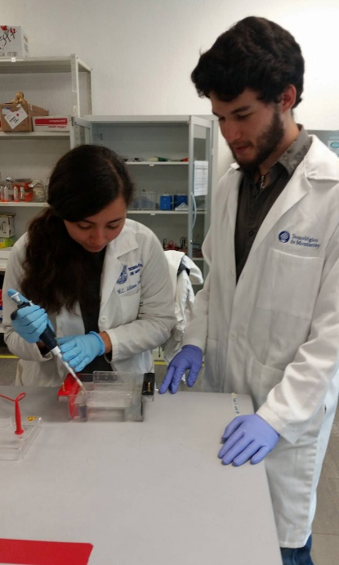
Sabemos el porcentaje de graduados que estudian posgrado y dónde lo hacen
Del total de estudios de posgrado realizados (2,828):
Tipo de posgrado:
Lugar donde realizó el posgrado:
52% de los egresados estudió un posgrado
Extranjero
Maestría
Especialidad
México
Doctorado
Universidades en México donde realizan estudios de posgrado:
 | Universidad | % | Posgrados realizados
1 | ITESM | 38% | 750
2 | ITESM - UNIVERSIDAD VIRTUAL | 22% | 423
3 | UTM- UNIVERSIDAD TEC MILENIO | 4% | 88
4 | IPADE - INSTITUTO PANAMERICANO DE ALTA DIRECCION DE EMPRESA | 3% | 62
5 | UNAM - UNIVERSIDAD NACIONAL AUTONOMA DE MEXICO | 2% | 44
6 | UANL - UNIVERSIDAD AUTONOMA DE NUEVO LEON | 2% | 37
7 | UIA - UNIVERSIDAD IBEROAMERICANA | 2% | 36
8 | ITAM - INSTITUTO TECNOLOGICO AUTONOMO DE MEXICO | 2% | 34
9 | UVM - UNIVERSIDAD VALLE DE MEXICO | 1% | 28
10 | UA - UNIVERSIDAD ANAHUAC | 1% | 27
11 | Otras universidades | 22% | 435
 | Total |  | 1,964
El 64% (1,261 / 1,964) de los estudios de posgrado realizados en México se llevan a cabo en el Sistema Tecnológico de Monterrey.
Estudio de Trayectoria Profesional 2016
D.R. (2018) Instituto Tecnológico y de Estudios Superiores de Monterrey. La reproducción total o parcial requiere autorización expresa del Tecnológico de Monterrey

Slide 27
En su trayectoria profesional, los graduados exhiben las características de la Visión
A 25 años de graduados:
71% son o han sido socios
o dueños de empresas.
25% tiene
experiencia
laboral
Internacional y el 59% ha laborado en el extranjero más de un año
88% considera que
el Tec contribuyó a
desarrollar su liderazgo.
Estudio de Trayectoria Profesional 2016
D.R. (2018) Instituto Tecnológico y de Estudios Superiores de Monterrey. La reproducción total o parcial requiere autorización expresa del Tecnológico de Monterrey

Slide 28
Sector Público y Privado*
Se realiza 1 vez al año
Se obtiene información de la presencia de los egresados en principales niveles de gobierno y en las 200 empresas más importantes del país
Permite obtener información sobre la participación de egresados de otras universidades en estos niveles
* Estudio no vigente
D.R. (2018) Instituto Tecnológico y de Estudios Superiores de Monterrey. La reproducción total o parcial requiere autorización expresa del Tecnológico de Monterrey

Slide 29
Sector Público y Privado
Ex-A-Tec en el Sector Público
Gubernaturas:
El 22% (7/32) de los gobernadores
Alcaldías:
El 8% (8/105) de los alcaldes de las ciudades más pobladas de México
Cámara de Senadores:
El 7% (9/128) de los senadores
Cámara de Diputados:
El 4% (19/500) de los diputados
Poder Ejecutivo Federal (funcionarios nombrados directamente por el Presidente):
El 7% (5/74) de los funcionarios
Ex-A-Tec en el Sector Privado
• Se toman como referencia las primeras 200 empresas del listado de las 500 empresas más importantes de México, según Expansión*
El 19% (33/170) de los CEO’s de las empresas más importantes de México son egresados del Tec de Monterrey, de profesional y/o posgrado
*publicación del verano de 2010.
Fuente: Participación de los Ex-A-Tec’s en los Poderes Ejecutivo Federal y Legislativo, en Gubernaturas y Alcaldías; así como en las 200 empresas más importantes de México – Mayo 2011
D.R. (2018) Instituto Tecnológico y de Estudios Superiores de Monterrey. La reproducción total o parcial requiere autorización expresa del Tecnológico de Monterrey

Slide 30
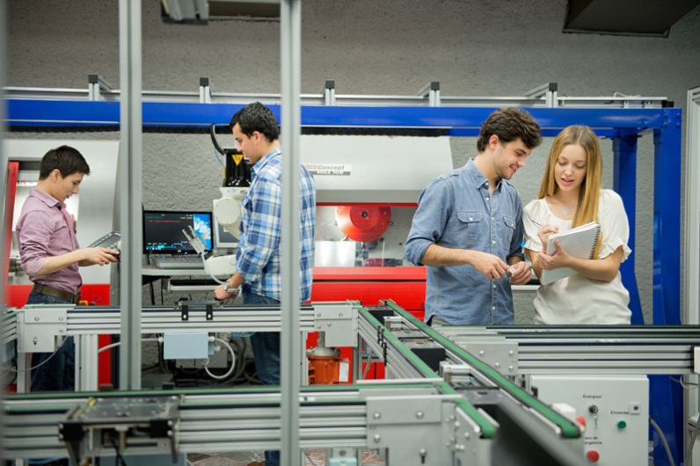
Empleadores
Permite obtener información sobre:
Opinión sobre el desempeño de los egresados
Posicionamiento con respecto a otras universidades
Participación en el mercado laboral
Las competencias requeridas por los empleadores y el nivel de desarrollo que tienen los egresados universitarios
En qué puestos contratarían egresados así como también las fortalezas y debilidades.
D.R. (2018) Instituto Tecnológico y de Estudios Superiores de Monterrey. La reproducción total o parcial requiere autorización expresa del Tecnológico de Monterrey

Slide 31
Empleadores
Comparativo de las metodologías
 | 2009 | 2013 | 2018
Cobertura (plazas) | 6 (México, Monterrey, Guadalajara, Querétaro, Chihuahua y Puebla) | 24 ciudades | Nacional
Fase Cualitativa | 23 Entrevistas Profundidad | - | -
Número de cuestionarios | 1,019 | 1,452 | 5,811
Empresas entrevistadas | 581 | 334 empresas con egresados del Tec 1118 empresas que NO cuentan con egresados del Tec | 1,336
Filtro requerido | Contar con egresados del Tec como empleados | N/A | Contar con egresados del Tec como empleados
Áreas estudiadas | Operaciones/Producción Comercialización/Vtas/Mkt, Admón/Finanzas Informática/Sistemas, Ciencias Sociales y Salud | Operaciones/Producción Comercialización/Vtas/Mkt, Admón/Finanzas Informática/Sistemas, Ciencias Sociales y Salud | Negocios, Arquitectura y Diseño, Humanidades y Educación, Ingeniería y Ciencias, Gobierno y Ciencias Sociales, Medicina y Ciencias de la Salud. No se consideró RH
Sectores | Privado y Público | Privado y Público | Privado y Público
D.R. (2018) Instituto Tecnológico y de Estudios Superiores de Monterrey. La reproducción total o parcial requiere autorización expresa del Tecnológico de Monterrey

Slide 32
Empleadores 2018
Con el apoyo de una agencia externa se realizaron 5,811 entrevistas a directores de Directores de Área de empresas medianas o grandes, que cuentan con cien o más empleados.
El estudio se llevó a cabo en de manera nacional del 18 de septiembre 2017 al 26 de enero 2018.
Algunas empresas participantes:
D.R. (2018) Instituto Tecnológico y de Estudios Superiores de Monterrey. La reproducción total o parcial requiere autorización expresa del Tecnológico de Monterrey

Slide 33
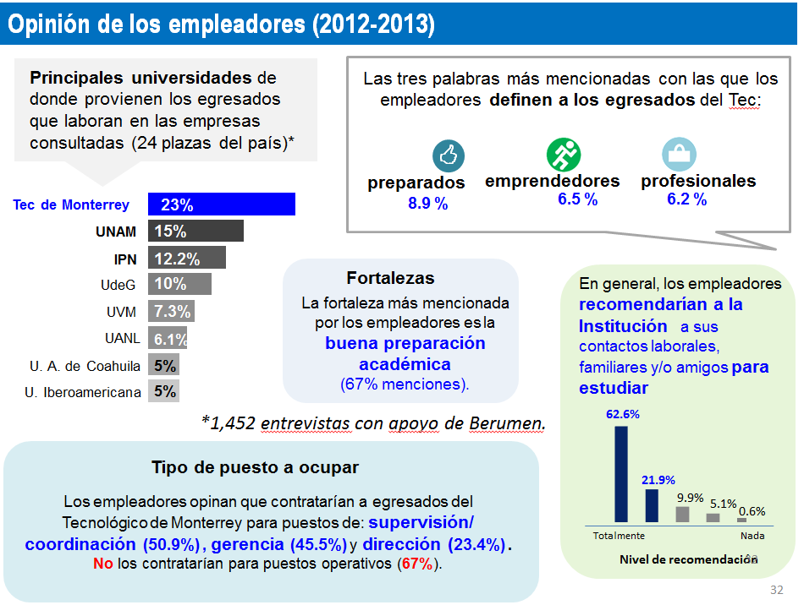
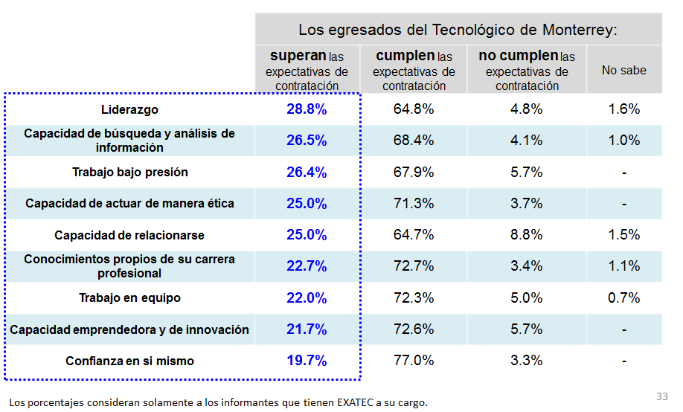
Empleadores 2013
D.R. (2018) Instituto Tecnológico y de Estudios Superiores de Monterrey. La reproducción total o parcial requiere autorización expresa del Tecnológico de Monterrey

Slide 34
Empleadores 2018
COMPETENCIAS REQUERIDAS POR LOS EMPLEADORES
¿Me podría mencionar las 5 principales competencias que desearía usted que los egresados universitarios tuvieran desarrolladas al momento de contratación?
D.R. (2018) Instituto Tecnológico y de Estudios Superiores de Monterrey. La reproducción total o parcial requiere autorización expresa del Tecnológico de Monterrey

Slide 35
Ranking de Empleabilidad de Egresados 2019 QS*
35
El Tecnológico de Monterrey se mantiene como la universidad número 1 en empleabilidad en México y en Latinoamérica se ubica como la número 2, de 32 universidades clasificadas en esta región.
Ascendió 10 posiciones con respecto al año anterior, colocándose en el lugar número 52 de 660 universidades evaluadas en todo el mundo.
*QS Quacquarelli Symonds Limited

Slide 36
En resumen
Etapa previa al levantamiento de datos
1. Integración de bases de datos (fuentes de información institucionales.)
2. Desarrollo del muestreo estadístico representativo estratificado por carrera y campus
3. Diseño/modificación de la encuesta
4. Programación electrónica de la encuesta
5. Capacitación a Call Center
6.Comunicado del inicio del estudio en medios institucionales
Etapa de levantamiento
de datos
1. Aplicación de la encuesta vía telefónica y por Internet
2. Seguimiento del levantamiento de información.
3.Comunicación constante con los campus para elevar tasas de respuesta.
Etapa de análisis y generación de resultados
1. Validación y depuración de la base de datos
2. Análisis de la información
3. Diseño y desarrollo de productos para los usuarios de la Institución
4
D.R. (2018) Instituto Tecnológico y de Estudios Superiores de Monterrey. La reproducción total o parcial requiere autorización expresa del Tecnológico de Monterrey

Slide 37
Proyecto GRADUA2
37
Tuvo como objetivo Intercambiar experiencias sobre seguimiento de egresados y la aplicación de resultados en sus procesos de mejora continua y compartir experiencias exitosas con la comunidad académica través de diferentes medios (i.e. manuales, seminarios, páginas web, etcétera.)
Para alcanzar ese objetivo, se integró un grupo de trabajo de 21 universidades e instituciones de Europa y América Latina con amplia experiencia en seguimiento de egresados, coordinadas por el Tecnológico de Monterrey.

Slide 38
Miembros de la Red GRADUA2
Alemania
Freie Universität Berlin
Universität Kassel
Argentina
Universidad Nacional de Mar de Plata
Universidad de Belgrano
Brasil
Universidad Federal de Santa Catarina
Colombia
Universidad Católica de Colombia
Chile
Pontificia Universidad Católica de Valparaíso
España
Universidad de Castilla-La Mancha
Universidad Politécnica de Valencia
Francia
Céreq (Centre d’études et de recherches sur les qualifications)
Université de Nice Sophia Antipolis
Université de Toulosse I
Guatemala
Consejo Superior Universitario Centroamericano (CSUCA)
Italia
Alma Laurea Studiorum Università di Bologna
Università di Firenze
Mexico
Tecnológico de Monterrey
Universidad Iberoamericana
Peru
Pontificia Universidad Católica del Perú
Universidad del Pacífico
Portugal
Universidad de Lisboa

Slide 39
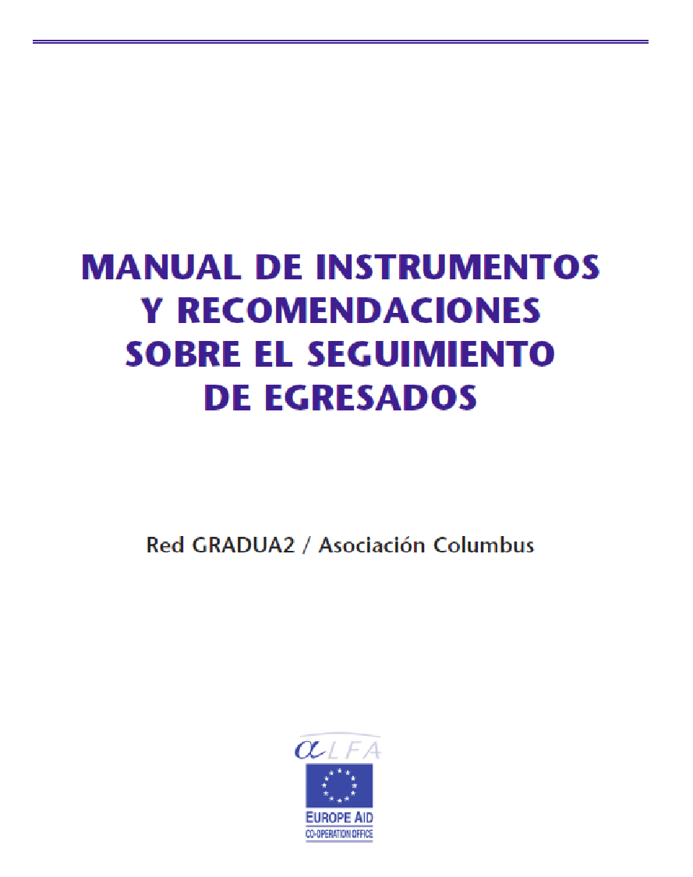
Red GRADUA2 / Asociación Columbus
Manual de Instrumentos y Recomendaciones sobre el Seguimiento de Egresados (disponible PDF, distribución gratuita)
Red GRADUA2 / Asociación Columbus, 2006
https://goo.gl/gxe044
D.R. (2018) Instituto Tecnológico y de Estudios Superiores de Monterrey. La reproducción total o parcial requiere autorización expresa del Tecnológico de Monterrey

Slide 40
Para conocer más…
D.R. (2017) Instituto Tecnológico y de Estudios Superiores de Monterrey. La reproducción total o parcial requiere autorización expresa del Tecnológico de Monterrey

Slide 41
En Google Académico
Seguimiento de egresados
Estudios de seguimiento de egresados
Alumni follow up studies
Tracer studies of graduates
D.R. (2018) Instituto Tecnológico y de Estudios Superiores de Monterrey. La reproducción total o parcial requiere autorización expresa del Tecnológico de Monterrey

Slide 42
¡Muchas gracias!
Dr. Teófilo J. Ramos
tramos@itesm.mx

